Slide 1
আজকের পাঠে সবাইকে স্বাগত

Slide 2
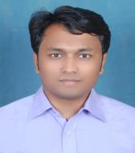
পরিচিতি
শ্রেণি-অষ্টম
বিষয় –হিন্দুধর্ম ও নৈতিক শিক্ষা
অধ্যায়-০৫।পাঠ-৩, ৪ ও ৫
সময় -৫০ মিনিট
তারিখ-০৯ /১১/২০১৯ ইং
অমর চন্দ্র দাস
সহকারি শিক্ষক
আষ্টা মহামায়া পাঠশালা উচ্চ বিদ্যালয়
ফরিদগঞ্জ,চাঁদপুর।
মোবাইল-01812182668
E-mail-amordas49@gmail.com

Slide 3
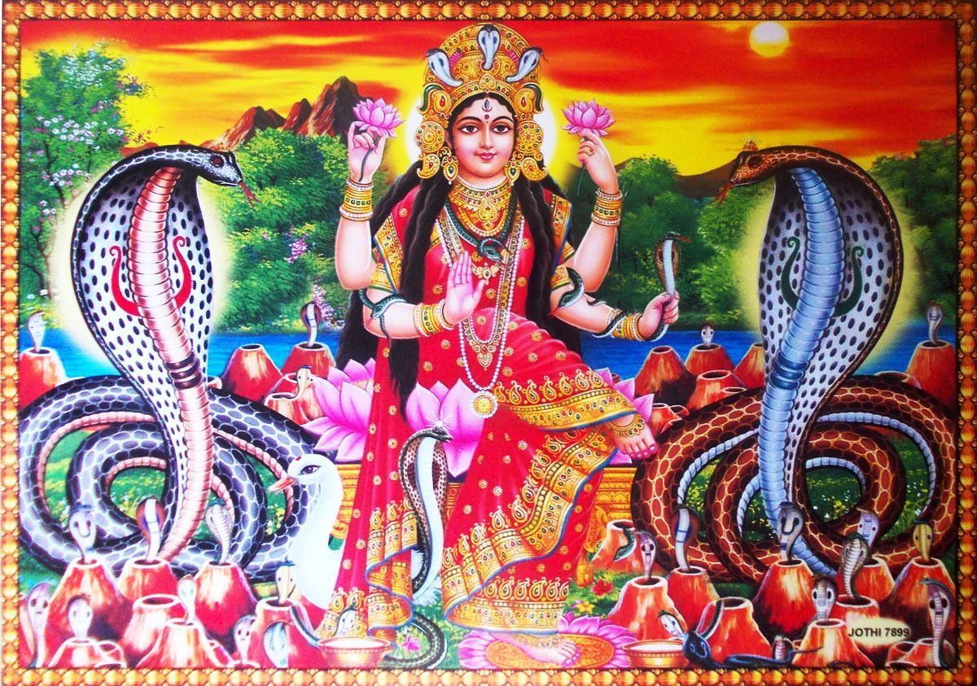
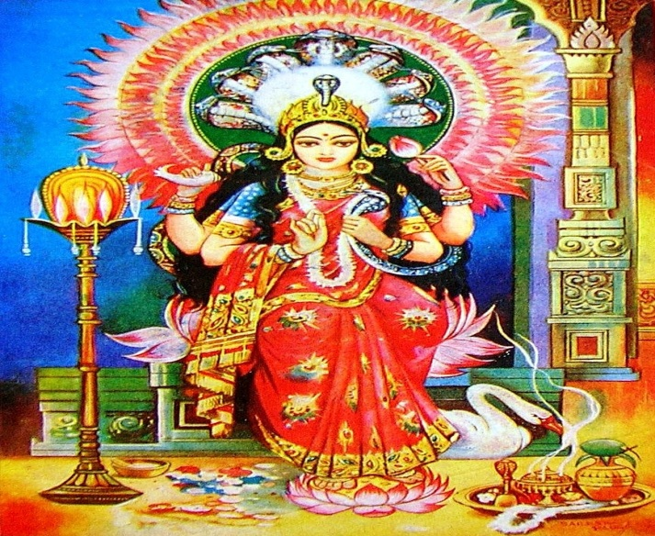
নিচের ছবিগুলো ভালো করে লক্ষ্য কর
মনসা
কোন দেবির ছবি?

Slide 4
আজকের পাঠের বিষয়
মেরুদণ্ডী প্রাণীর শ্রেণিবিন্যাস
মনসা দেবীর পরিচয় ও পূজা পদ্ধতি

Slide 5
শিখনফল
পাঠ শেষে শিক্ষর্থীরা…………
মনসা দেবীর পরিচয় ও পূজা পদ্ধতি বর্ণনা করতে পারবে ;
মনসাদেবীর প্রণামমন্ত্র বলতে, লিখতে এবং তার সরলার্থ ব্যাখ্যা করতে পারবে;
মনসাদেবীর পূজার শিক্ষা ও প্রভাব বর্ণনা করতে পারবে।

Slide 6
এসো একটি ভিডিও দেখি
ভিডিও লিংক- https://www.youtube.com/watch?v=d84EW-fa_vU

Slide 7
একক কাজ
সময়- ০৩মিনিট
মনসাদেবীর পিতা ও মাতার নাম লিখ ।

Slide 8
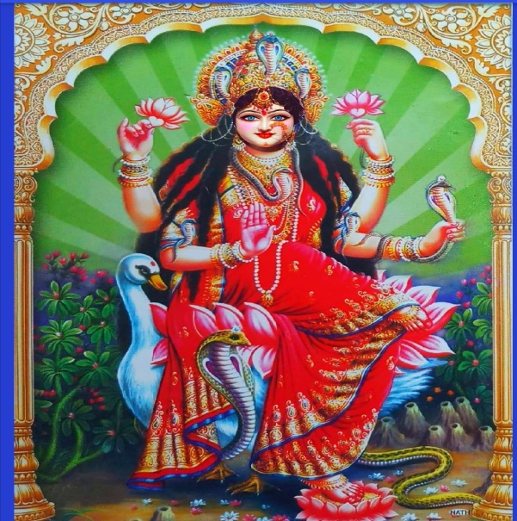
ছবিটি লক্ষ কর ?
মনসা সর্পের দেবী । তিনি সর্পকুলের জননী

Slide 9
পূরাণমতে তিনি জরৎকারু মুনির পত্নী ,আস্তিক মুনির মাতা এবং সাপের রাজা বাসুকির বোন ।তার পিতার নাম কশপ্য মুনি এবং মাতার নাম কদ্রু। তিনি নাগমাতা নামেও পরিচিত ।

Slide 10
মনসা দেবীর চারটি হাত। চন্দ্রের মতো সুন্দর এবং প্রসন্ন তার মুখমন্ডল ।হাস তার বাহন।এছাড়াও আটটি সাপ তার হাত,মুকুট ও পাদদেশ ঘিরে থাকে।

Slide 11
জোড়ায় কাজ
সময়- ০৫ মিনিট
মনসা দেবীর পরিচয় পাঁচটি বাক্যে লিখ

Slide 12
এসো আরেকটি একটি ভিডিও দেখি
ভিডিও লিংক-https://www.youtube.com/watch?v=vtd1ae3VA3o

Slide 13
মনসা দেবীর পূজা পদ্ধতি
আষাঢ় মাসের কৃষ্ণাপঞ্চমী তিথিকে বলা হয় নাগপঞ্চমী।এ সময় বাড়ির ঊঠানে সিজ গাছ স্থাপন করে মনসা দেবীর পূজা করা হয় । মনসা পূজার মূখ্য উদ্দেশ্য সাপের আক্রমণ থেকে রক্ষা পাওয়া ।

Slide 14
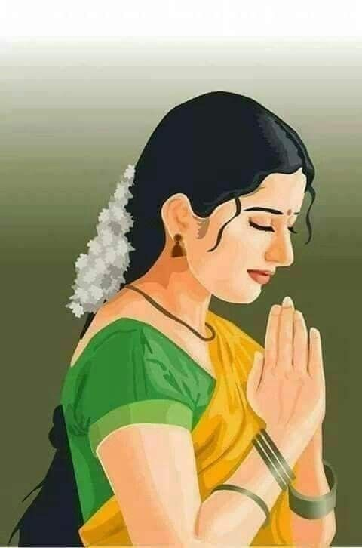
মনসাদেবীর প্রনামমন্ত্র
আস্তিকস্য মুনেমার্তা ভগিনী বাসুকেস্তথা ।
জরৎকারূমুনেঃ পত্নী মনসাদেবী নমোহস্তুতে ।

Slide 15
সরলার্থ – আস্তিক মুনির মাতা ,নাগরাজ বাসুকির ভগ্নী ,জরৎকারু মুনীর পত্নী হে মনসা দেবী ! তোমাকে প্রণাম ।

Slide 16
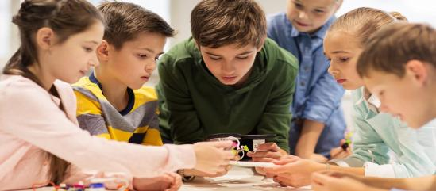
দলগত কাজ
মনসাদেবীর প্রণামমন্ত্র ও সরলার্থ লেখ।

Slide 17
মূল্যায়ন
বিষহরী কার আরেক নাম ?
মনসা দেবীর বাহন কি?
কখন মনসা পূজা করা হয় ?
মনসা পূজায় কোন গাছ স্থাপন করতে হয় ?

Slide 18
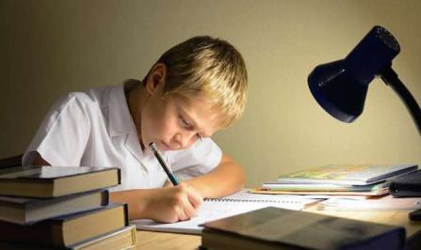
বাড়ির কাজ
মনসাদেবীর পূজার শিক্ষা ও প্রভাব লিখে নিয়ে আসবে ।

Slide 19
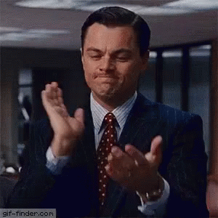
পরবর্তী ক্লাসের আমন্ত্রণ রইলো
ধন্যবাদ
সবাইকে

